Slide 1
第三章 物态变化
第5节 跨学科实践：探究厨房中的物态变化

Slide 2
升华吸热
熔化吸热
汽化吸热
物态变化
固
液
气
凝固放热
液化放热
凝华放热

Slide 3
项目提出
厨房不仅是加工食材、制做家庭美味的场所，也是日常生活中充满物态变化的“实验室”。
例如，水的沸腾、食用油从液态到气态的蒸发、冰冻水饺中的冰在热水中熔化等。
请你利用周末时间配合妈妈为家人准备一顿丰盛的午餐，对烹饪过程进行拍照，解释其中涉及的物态变化，并通过思考，试着从提高烹饪效率、提升食品品质等方面给出自己的改进建议。

Slide 4
项目分析
我们可以先观察厨房中都有哪些现象与物态变化有关，再分析这些现象中的物理问题。具体任务如下：
1.观察厨房中的物态变化，分析这些物态变化对烹饪的影响。
2.从物理学的视角，对烹饪过程中发现的一些问题提出改进建议或总结认识体会。
3.实施改进建议，描述实施后的情况，并评估其效果。

Slide 5
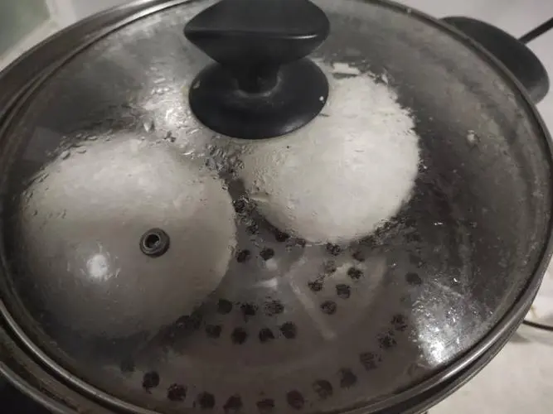
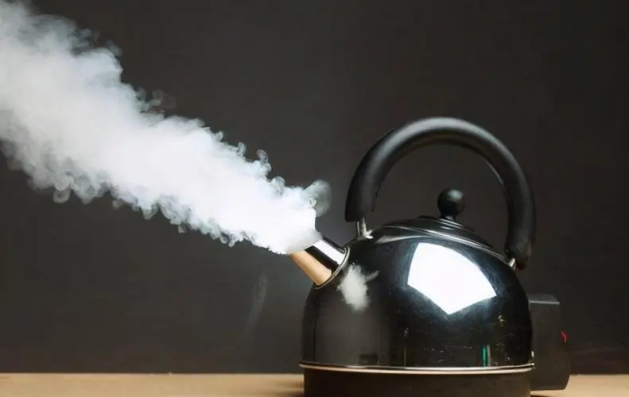
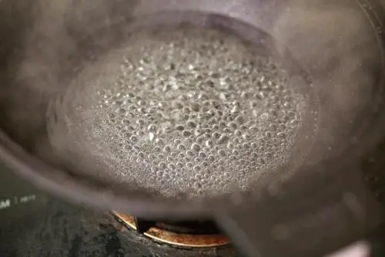
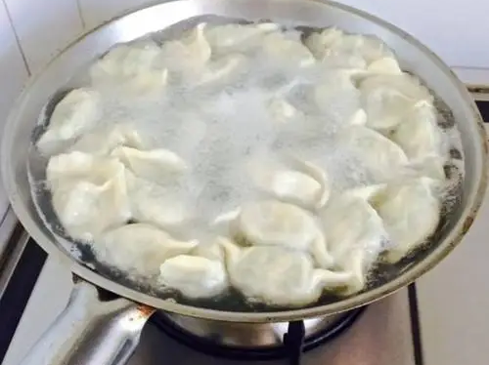
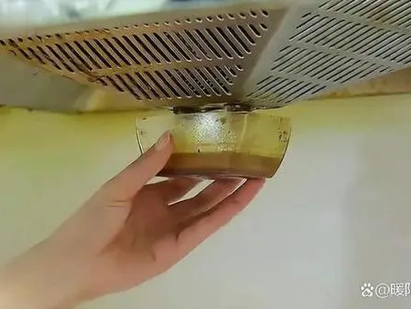
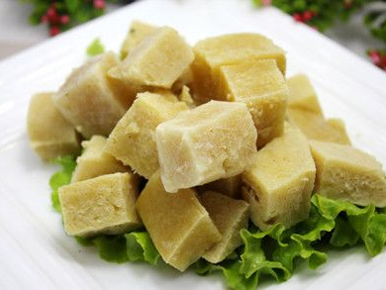
项目分析

Slide 6
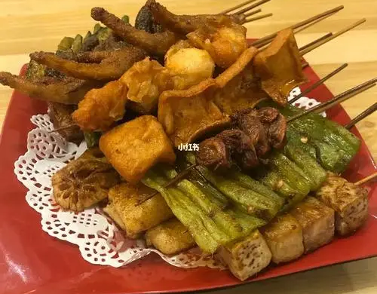
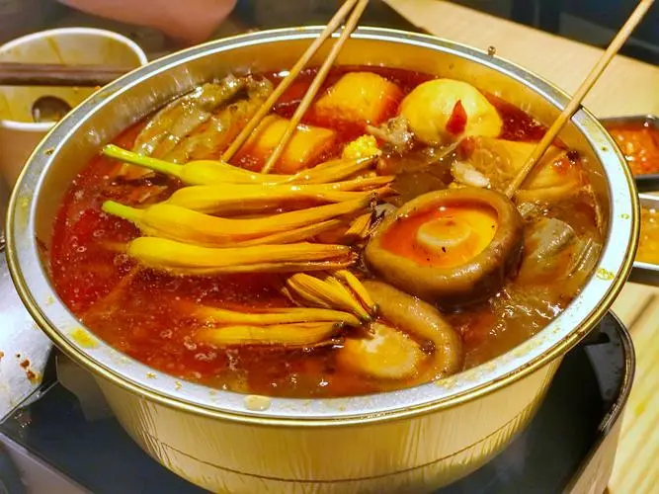
项目实施
1.观察厨房中的物态变化，描述这些物态变化发生的条件、过程与结果。分析物态变化的有关规律或相关参数对烹饪的影响。
例如，由于食用油和水的沸点差异就会形成炸、煮和蒸等不同的烹饪方式。

Slide 7
项目实施
下面的表格中记录了一些在厨房中观察到的现象和相应的物态变化，请把你的观察结果补充在表格中。
厨房中现象 | 涉及的物态变化
为了煮熟饺子，需要持续烧水一段时间 | 在烧水的过程中，需要不断加热，水沸腾后温度稳定在100℃，一些水会从液态变为气态的水蒸气
水沸腾后打开锅盖，会出现大量“白雾” | 水蒸气接触周围的冷空气或低温物品，会液化成小水滴

Slide 8
项目实施
2.从物理学的视角找出这些现象对烹饪过程的影响，对烹饪中可能存在的问题提出具体的改进建议。进一步说明这些建议是怎样优化烹饪过程或解决安全隐患的，并解释这些建议的科学依据。
还可以撰写一篇观察报告，从物理学的视角分析物态变化规律在烹饪过程中所起的作用，总结认识体会。

Slide 9
项目实施
3.选择一个改进建议，在家人的帮助下，在厨房中进行实际操作，检验效果。操作时要记录实施过程中的观察结果和有关数据包括必要的调整措施和遇到的问题。
分析实施改进建议后的结果，并与改进前的情况进行比较，看看改进建议是否有效。

Slide 10
注意：
在家中实验前,请确保你处于安全的操作环境中，并能正确使用各种厨具，家中还应有成年人在场，操作时须注意避免烫伤!

Slide 11
展示交流
整理汇总自己的发现、所学到的知识以及提出的改进建议，用幻灯片、海报或视频记录等形式汇报。
也可以通过辩论、角色扮演、烹饪比赛等形式进行交流，并互相评价，共同提高。

Slide 12
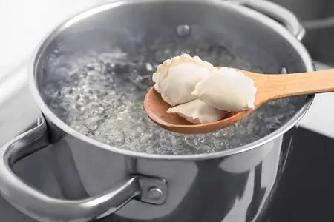
展示交流
煮饺子
操作过程 | 厨房中的现象涉及的物态变化 | 操作建议或改进建议
1.烧水 将水倒入煮锅中，持续烧水一段时间直至水沸腾 | 在烧水过程中，需要不断加热，水沸腾后保持在100℃，一些水从液态变为气态，这是 （填物态变化名称）现象 | 建议：（1）加水时，确保锅中的水足以覆盖需要煮的饺子。 （2）使用_____把水烧开以节约时间。
大火
汽化

Slide 13
展示交流
煮饺子
操作过程 | 厨房中的现象涉及的物态变化 | 操作建议或改进建议
2.下饺子 打开锅盖，将饺子下入锅中，继续加热至饺子浮起 | （1）缓慢将饺子下入锅中，以避免水溅出烫伤。 （2）锅周围出现大量“白气”，这是锅内产生的高温水蒸气接触周围冷空气遇冷______（填物态变化名称）成小水滴 （3）冷冻的饺子下入高温的水中，饺子中冰冻的水分_____（填物态变化名称）为液态。 （4）饺子内部的水分部分汽化，所受浮力变大，饺子浮起 | 建议：打开锅盖时与锅保持距离，以免被烫伤 原理：水蒸气的温度和开水虽然差不多，但是水蒸气在人的皮肤表面______（填物态变化名称）成水会释放大量的热，导致皮肤严重烫伤，水蒸气烫伤比开水烫伤更严重！
液化
液化
熔化

Slide 14
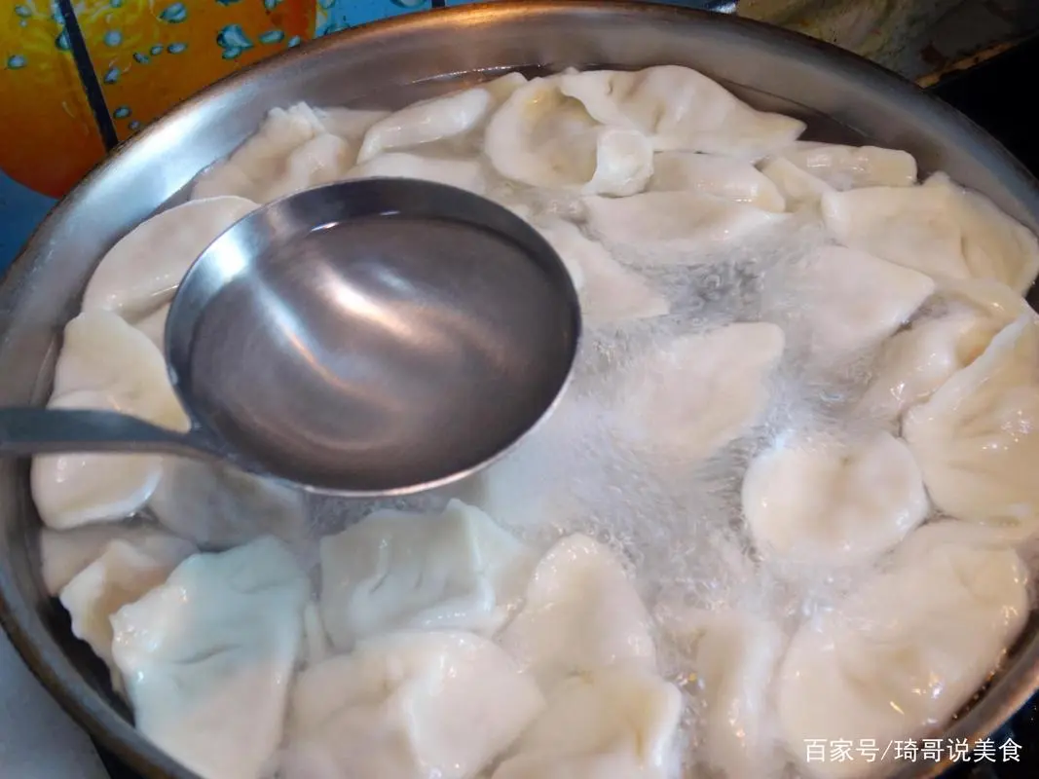
展示交流
煮饺子
操作过程 | 厨房中的现象涉及的物态变化 | 操作建议或改进建议
3.点水 持续用小火 加热一段时 间（此过程可少量点入几次冷水） | 锅里的水沸腾后，用勺子盛出一勺水， 勺中水却不沸腾，此时将勺子底放回沸水中，勺中水仍不沸腾，这是因为勺中的水的温度________（选填“能”或“不能”）达到沸点，不能沸腾的原因是_________________________ | （1）沸腾后改用小火加热是因为水在沸腾后继续吸热，温度_______，改用小火可节约燃气 （2）点入冷水可使沸水温度稍微降低，因为在持续加热，所以饺子可持续吸热达到煮馅的目的
不变
能
不能继续吸热

Slide 15
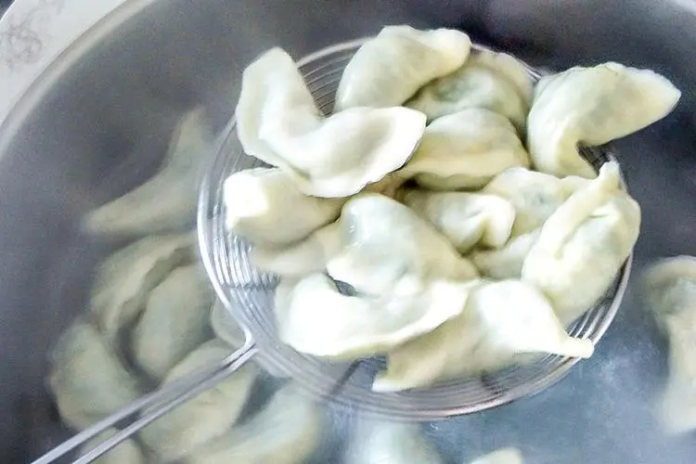
展示交流
煮饺子
操作过程 | 厨房中的现象涉及的物态变化 | 操作建议或改进建议
4.装盘 关火，捞出饺子放在盘中 | （1）关火后，锅内的水继续沸腾一会 儿，这是因为锅底的温度_____（选填“高于”或“低于”） ，锅内的水能从锅底_____热量，继续沸腾一会儿。 （2）饺子变瘪，这是因为饺子里的水蒸气遇冷发生了______（填物态变化名称） | 建议：要用漏勺缓慢捞出饺子，注意不要用手碰锅，避免烫伤！
高于
吸收
液化

Slide 16
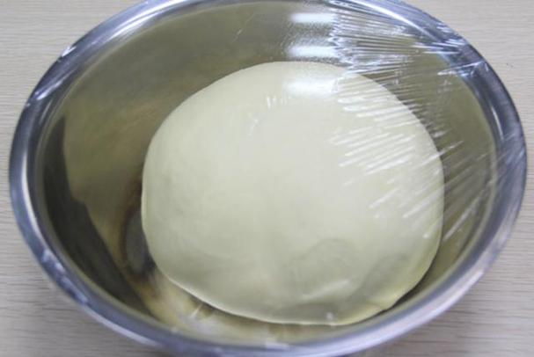
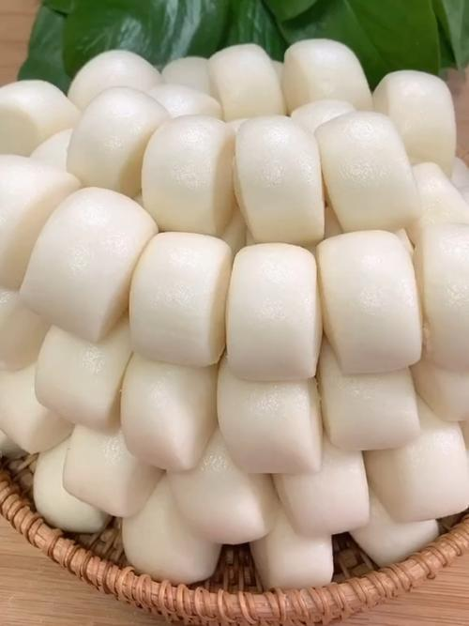
展示交流
蒸馒头
操作过程 | 厨房中的现象涉及的物态变化 | 操作建议或改进建议
1.发面，制作面团 在家人的帮助下和面制作面团，盖上保鲜膜让面团发酵 | 盖上保鲜膜发酵是为了防止面团中的水分________________，以防变干 将发酵好的面团排气揉光滑，切成大小合适的小面团，揉成光滑的馒头状 | 建议：将面盆置于温度稍高的位置发酵更快。
蒸发（或汽化）

Slide 17
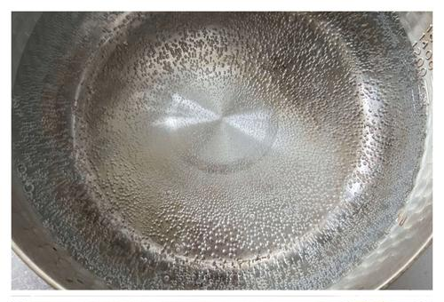
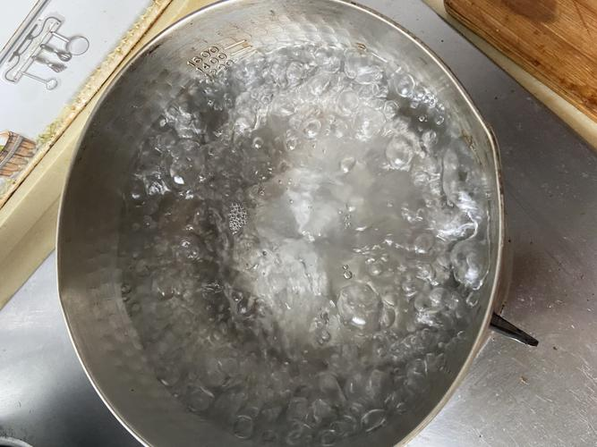
展示交流
蒸馒头
操作过程 | 厨房中的现象涉及的物态变化 | 操作建议或改进建议
2.烧水，蒸馒头 将适量水加入 锅中，用大火 煮至沸腾 | 水沸腾前，观察到水中气泡的 上升过程如图____（选填“甲”或“乙”）所示，水沸腾时如图____（填“甲”或“乙”）所示，判断水已沸腾的现象是_______________________________ （选填“水的温度保持不变”或“出现大量气泡，且气泡上升变大”） | 建议：在家人的指导下向锅 中加入适量的水，水不能没过蒸笼底，在蒸馒头过程中水不能被烧干
甲
甲
出现大量气泡且气泡上升变大
甲 乙

Slide 18
展示交流
蒸馒头
操作过程 | 厨房中的现象涉及的物态变化 | 操作建议或改进建议
3.蒸馒头 将适量水加入 锅中，用大火 煮至沸腾 | 上层的馒头先被蒸熟，这是因为水蒸气在上升的过程中遇到冷的蒸笼盖时，大量水蒸气发生______（填物态变化名称）并______（选填“吸收”或“放出”）大量的热 | 沸腾后改用小火加热是因为水在沸腾后继续吸热， 温度______ ，改用小火可以节省资源
液化
不变
放出

Slide 19
展示交流
蒸馒头
操作过程 | 厨房中的现象涉及的物态变化 | 操作建议或改进建议
4.取馒头 馒头被蒸熟后，关火，将馒头取出 | 馒头蒸熟以后，不要立即取出。应等待4-5分钟，让馒头在蒸锅中自然降温，打开锅盖时，发现有些馒头回缩，这时用筷子或牙签迅速在回缩的馒头上扎个洞，也可以用手拍一下，馒头会重新变饱满 | 在拿刚出笼的馒头时，先将手沾点水，这样做主要是利用水汽化______（选填“吸热”或“放热”），使手不会被烫伤
吸热

Slide 20
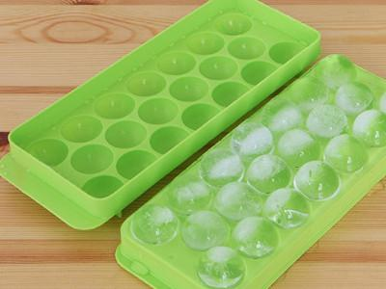
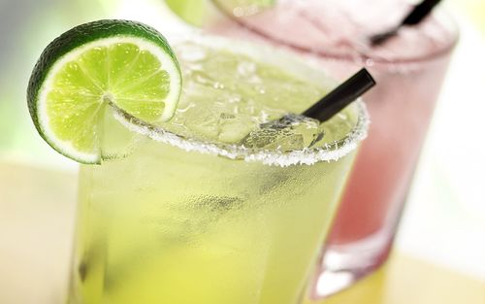
展示交流
做冷饮
操作过程 | 厨房中的现象涉及的物态变化 | 操作建议或改进建议
1.制作冰块 将纯净水倒入模具中，放进冰箱冷冻室冷冻 | 纯净水______（填“吸热”或“放热”），______（填物态变化名称）成冰块 | 模具中的纯净水不要加满
放热
凝固

Slide 21
展示交流
做冷饮
操作过程 | 厨房中的现象涉及的物态变化 | 操作建议或改进建议
1.制作冷饮 取出做好的冰块，在饮料中加入适量冰块 | _将取出的模具放在桌面上，一会儿模 具周围结了一层白霜，这是空气中的________遇冷_______（填物态变化名称）形成的 饮料杯外壁周围有水珠，这是空气中的________遇冷_______（填物态变化名称）形成的 | 在饮料中加入冰块而不是直 接加入冷水，一方面是因为 冰块的温度更____，另一 方面是因为冰块______ （填物态变化名称）成水的 过程中______（选填“吸收”或“放出”）热量，从而使饮料的温度下降得更多
低
水蒸气
凝华
熔化
吸收
水蒸气
液化

